Slide 1
React – Lezione 1

Slide 2

Pianificazione della giornata e prossimi incontri
09:00 / 13:00 (break @ 11:00)
Prima della fine della lezione ricordate di compilare il feedback
8 Marzo 2025 – React Essential (4 h)
21 Marzo 2025 – React Essential – Deep Dive (8 h)
29 Marzo 2025 – Ref, React context API & useReducer useCallBack (8 h)
4 Aprile 2025 - HttpCall, Hooks, Work With Form e React Router (8h)
11 Aprile 2025 – Custom Hooks, Deploy e Tutoring
23 Maggio - Esame

Slide 3
Chi Sono
Andrea Maestroni – Architetto in Reti s.p.a.
Consulente in Reti da circa 12 anni. Mi occupo principalmente di sviluppo per applicazioni con Tecnologia Microsoft (Azure, .Net, etc..) e client (Angular , React)
Ho lavorato per diversi clienti (es. Eni,Generali, Eolo) di cui alcuni progetti a microservizi (Generali, Eolo) come Architetto della soluzione
I miei contatti: andrea.maestroni@reti.it

Slide 4

Il vostro turno
Conosciamoci!!

Slide 5

React
React

Slide 6
Cos’è e perché
React è una libreria JavaScript open-source sviluppata da Facebook per costruire interfacce utente (UI).Si concentra principalmente sulla creazione di componenti riutilizzabili che facilitano lo sviluppo di applicazioni web performanti, scalabili e mantenibili.
Velocità e performance: Grazie al Virtual DOM e alla gestione intelligente dei cambiamenti, React è molto veloce, anche in applicazioni complesse.
Modularità e riutilizzo: La logica e l'interfaccia possono essere suddivise in componenti che sono facilmente riutilizzabili e mantenibili, migliorando la produttività dello sviluppo.
Grande comunità e supporto: Essendo una delle librerie JavaScript più popolari, React ha una vasta comunità e una documentazione eccellente, rendendo più semplice risolvere problemi e trovare soluzioni.
Ecosistema ricco: Con migliaia di librerie e tool progettati appositamente per React, è possibile estendere facilmente le funzionalità dell'applicazione

Slide 7
Caratteristiche principali di React
Componenti riutilizzabili: React consente la creazione di componenti UI modulari che possono essere riutilizzati in diverse parti di un'applicazione.
Virtual DOM: React utilizza il Virtual DOM, che migliora le performance aggiornando solo le parti della UI che cambiano, anziché renderizzare l'intera pagina.
JSX: React combina HTML e JavaScript con JSX, un'estensione che rende la scrittura delle interfacce utente più facile e intuitiva.
Unidirectional Data Flow (flusso dati unidirezionale):React segue un flusso di dati unidirezionale che rende il debug e la gestione dello stato dell'applicazione più semplici.

Slide 8
TypeScript
TypeScript è un superset di JavaScript che aggiunge la tipizzazione e altre funzionalità avanzate al linguaggio, permettendo di scrivere codice JavaScript più affidabile e scalabile.
Le caratteristiche principali sono :
Tipizzazione: In JavaScript, i tipi (string, number, boolean, ecc.) vengono verificati solo a runtime, il che può portare a errori durante l'esecuzione dell'applicazione. TypeScript permette di rilevare gli errori legati ai tipi durante la fase di sviluppo (a tempo di compilazione), fornendo un feedback immediato agli sviluppatori.
Tipi: TypeScript supporta tipi primitivi (string, number, boolean, ecc.) e tipi complessi come interfacce, unioni, tuple, enum, tipi generici e altro
Autocompletamento e Refactoring Migliorato: L'uso di TypeScript migliora l'esperienza di sviluppo grazie a potenti strumenti di autocompletamento, supportati da editor come Visual Studio Code
Integrazione con Librerie e Framework:TypeScript è ampiamente supportato da librerie e framework come React, Angular, Vue, Node.js e molti altri. Esistono dichiarazioni di tipi (@types) per migliaia di librerie, che permettono di utilizzare librerie JavaScript con tutti i vantaggi di TypeScript.
Notes:
Compatibilità con JavaScript:
Essendo un superset di JavaScript, qualsiasi codice JavaScript valido è anche valido in TypeScript. Questo significa che puoi integrare TypeScript progressivamente in un progetto esistente senza dover riscrivere tutto.
TypeScript viene compilato in JavaScript standard (ES3, ES5, ES6, ecc.), garantendo la compatibilità con tutti i browser e ambienti.
Sicurezza nel Codice:
TypeScript previene errori comuni in JavaScript come:
Accesso a proprietà o metodi inesistenti.
Passaggio di parametri errati a una funzione.
Utilizzo di variabili non definite.

Slide 9
TypeScript
Benefici:
Errori ridotti a tempo di sviluppo: Il typing statico aiuta a rilevare errori prima di eseguire il codice.
Documentazione migliorata: I tipi servono anche come documentazione del codice, rendendo più facile la comprensione e la manutenzione.
Esperienza di sviluppo più fluida: Con TypeScript, l'autocompletamento e gli strumenti di linting sono molto più potenti.
Scalabilità: Aiuta a mantenere applicazioni di grandi dimensioni gestibili nel tempo.

Slide 10

My First React App

Slide 11
Introduzione - Setup React con Vite e TypeScript
Creare un'applicazione React utilizzando Vite e TypeScript per beneficiare di build rapide e un'esperienza di sviluppo moderna.
Prerequisiti:
Node.js (v14 o superiore) : usate il comando «node -v»
Npm : usate il comando «npm -v»
Visual Studio Code (VSCode)

Slide 12

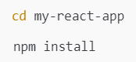
Introduzione - Setup React con Vite e TypeScript
Installazione di Vite: Vite è un bundler moderno che sostituisce Webpack, offrendo un'esperienza di sviluppo rapida e leggera. (https://vite.dev/guide/)
Apri il terminale in VSCode.
Crea un nuovo progetto con Vite:
Scegli le opzioni:
Nome del progetto: {{a vostra scelta}}
Framework: React
Variante: TypeScript
Accedi alla cartella del progetto e Installa le dipendenze:

Slide 13
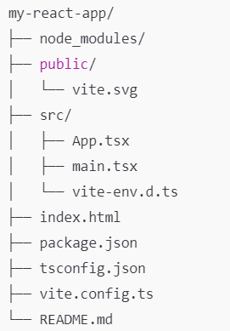
Introduzione - Setup React con Vite e TypeScript
Una volta creato il progetto, la struttura delle cartelle sarà simile a questa:
src/App.tsx: Il componente principale dell'applicazione React.
src/main.tsx: Il punto di ingresso dell'applicazione.
tsconfig.json: Configurazione TypeScript.
vite.config.ts: Configurazione Vite.

Slide 14

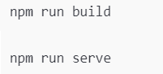
Introduzione - Setup React con Vite e TypeScript
Eseguire l'applicazione in modalità sviluppo
Accedi al progetto dal browser ,tipicamente all'indirizzo http://localhost:5173
Vite fornisce il live-reloading istantaneo. Qualsiasi modifica al codice si rifletterà immediatamente nel browser.
Creare una build di produzione

Slide 15
JSX and React Component

Slide 16
Cos'è JSX?
JSX (JavaScript XML) è una sintassi simile a XML/HTML utilizzata in React per definire la struttura dell'interfaccia utente all'interno del codice JavaScript.
Caratteristiche principali di JSX:
Sintassi simile all’HTML: Semplice e familiare per scrivere interfacce UI.
Compilato in JavaScript puro: JSX viene tradotto in JavaScript
Esprime la UI in modo dichiarativo: JSX rappresenta in modo chiaro la struttura dei componenti React.
TypeScript estende JSX, permettendo di beneficiare della sicurezza del linguaggio tipizzato e in questo caso l’estensione del file sarà .tsx

Slide 17
Componenti in React
Un componente React è una funzione che restituisce JSX.
I componenti possono essere riutilizzati in più parti dell'applicazione.
Possiamo importare e usare i componenti ovunque servano.
In React, i componenti sono le unità fondamentali per costruire interfacce.
Esistono due modi per creare un componente:
Componenti funzionali.
Componenti basati su classi (meno usati nelle versioni moderne di React).

Slide 18
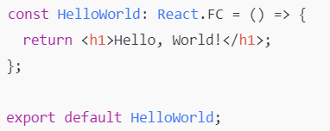
Componenti Funzionali in TypeScript
Un componente funzionale è una semplice funzione che restituisce elementi JSX. I
In TypeScript, si tipizza il componente in modo da garantire la sicurezza dei tipi durante lo sviluppo.

Slide 19
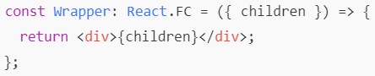
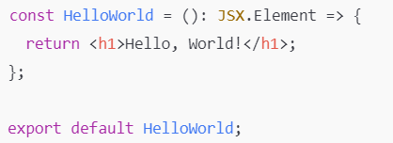
Componenti Funzionali in TypeScript
React.FC (o React.FunctionComponent) è un tipo fornito da React per definire componenti funzionali.
Include i seguenti vantaggi
Restituzione sicura di JSX: Garantisce che il componente restituisca JSX correttamente tipizzato.
Gestione di children: Il tipo React.FC include automaticamente la prop children, per accettare contenuto annidato.
È possibile creare un componente senza utilizzare il tipo React.FC, tipizzando semplicemente la funzione che restituisce JSX (ma si perde la gestione automatica della proprietà children)

Slide 20
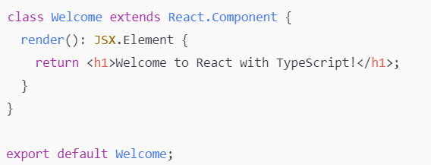
Componenti Basati su Classi
E’ possibile definire i componenti usando le classi
React.Component: Definisce un componente come classe.
L'uso delle classi è ormai in disuso e deprecato.

Slide 21
Componenti Funzionali vs Componenti basati su classi
I componenti funzionali sono più utilizzati per i seguenti motivi:
Più semplici e concisi rispetto ai componenti a classi.
Supportano i React Hooks (come useState, useEffect), che rendono più facile la gestione dello stato e degli effetti collaterali.
Migliore leggibilità e manutenzione grazie alla struttura semplice.
Ottimizzati in termini di prestazioni, specialmente con l’uso della nuova API React come useMemo e useCallback.

Slide 22
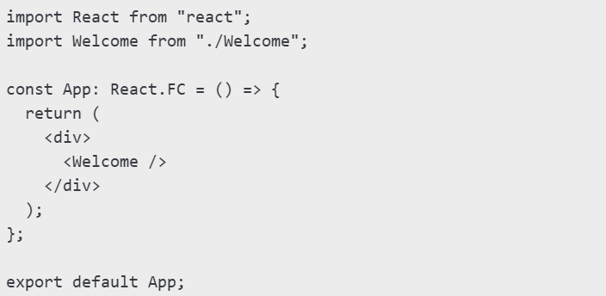
Utilizzo del Componente
Una volta creato , per poter usare il nostro componente:
Importiamo il componente
Lo usiamo all’interno del nostro codice.

Slide 23
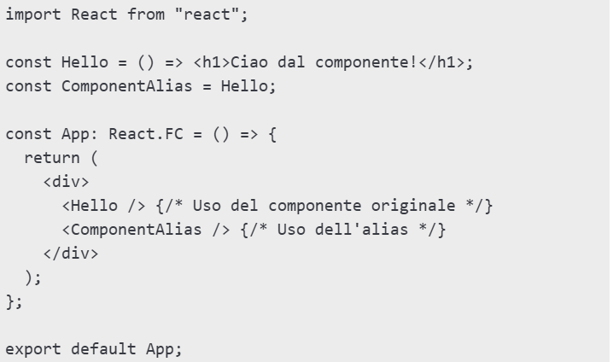
Creazione di un Alias
Possiamo assegnare un componente a una variabile per riutilizzarlo con un nome diverso
Perché Usare un Alias? :
I componenti React sono funzioni JavaScript.
Possiamo assegnarli a variabili e usarli con nomi diversi.
Gli alias possono migliorare la leggibilità o essere utili per passare componenti come parametri.

Slide 24
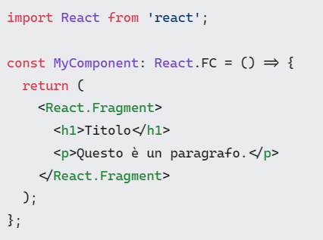
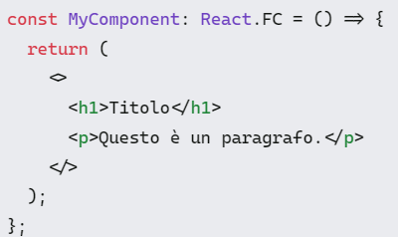
Fragment
I Fragment sono una caratteristica di React che permette di raggruppare liste di elementi senza aggiungere nodi extra al DOM.

Slide 25
Fragment
Vantaggi:
Aiutano a mantenere il DOM pulito.
Non influiscono sulla struttura del layout.
Migliorano le prestazioni evitando nodi inutili.
Limitazioni:
Non possono avere proprietà di stile (className o style) poiché non creano nodi nel DOM.
Non possono essere utilizzati per la navigazione o il routing.

Slide 26

CODING TIME

Slide 27
Creare un componente React di base e utilizzarlo in App.tsx.
Crea un componente Message.tsx che restituisce un semplice messaggio
Creare componenti annidati (Dashboard, Header, Content)
Crea Dashboard.tsx che contenga i componenti Header.tsx e Content.tsx.
Header.tsx deve mostrare un titolo statico
.Content.tsx deve mostrare un messaggio fisso (Benvenuto su React!).Usa Dashboard in App.tsx.
Crea un componente Page.tsx che contenga tre componenti figli:
Header.tsx → Mostra un titolo fisso (Titolo della Pagina)
MainContent.tsx → Contiene due componenti secondari:
Section.tsx → Mostra un testo fisso (Questa è una sezione)
Aside.tsx → Mostra un messaggio fisso (Questa è una sidebar)
Footer.tsx → Mostra un testo fisso (© 2025 - Tutti i diritti riservati)
Usa Page.tsx dentro App.tsx.
BONUS: Usare gli Alias

Slide 28
Props

Slide 29
Props
Cosa sono i Props in React?
I props (abbreviazione di properties) sono una meccanica fondamentale in React che permette ai componenti di comunicare tra loro.
Essi rappresentano valori o oggetti che vengono passati da un componente genitore a un componente figlio, consentendo a quest'ultimo di ricevere e utilizzare dati esterni.
I props sono immutabili, ovvero il componente che li riceve non può modificarli direttamente.
Questo garantisce che la struttura dei dati rimanga coerente e prevedibile, rispettando il principio di unidirectional data flow (flusso di dati unidirezionale) di React.

Slide 30
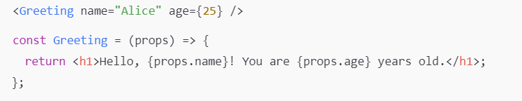
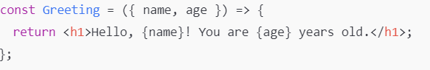
Props
I props sono passati come attributi JSX dal componente genitore al componente figlio
All'interno del componente figlio, possono essere accessi attraverso il parametro props nella funzione del componente
La destrutturazione (o destructuring) è una tecnica di JavaScript che consente di estrarre valori da array o proprietà da oggetti e assegnarli a variabili in modo più conciso e leggibile. In React, permette di accedere direttamente ai valori delle props all'interno di un componente senza dover usare props.nomeProp ogni volta.

Slide 31
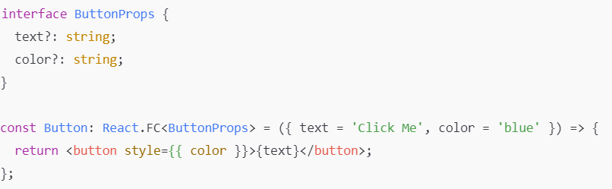
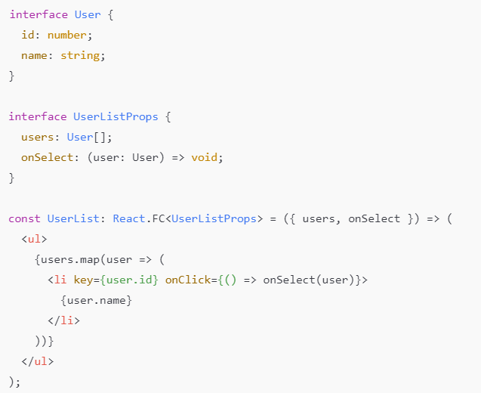
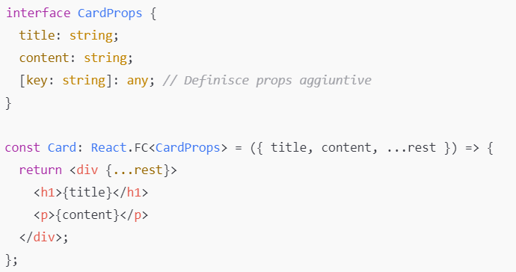
Props
In TypeScript, puoi definire props opzionali con il simbolo ? e specificare un valore predefinito durante la decostruzione
Il parametro Rest è utile per raccogliere tutte le props non tipizzate esplicitamente

Slide 32
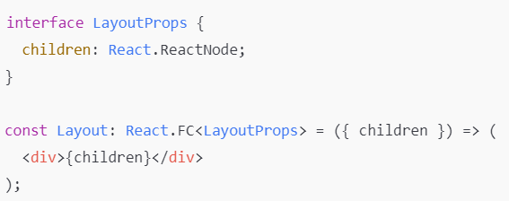
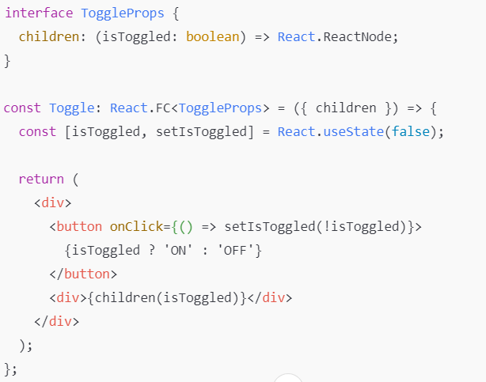
Props
In React, la proprietà children è un meccanismo che permette di inserire contenuto dinamico (come elementi JSX, stringhe, o persino altri componenti) all'interno di un componente.
In TypeScript, la proprietà children è opzionale e può essere tipizzata utilizzando React.ReactNode
In alcuni casi, children può essere non solo un valore statico, ma una funzione che React può eseguire per personalizzare il rendering dinamico. Questo pattern è chiamato Render Props.
Notes:
React.ReactNode è il tipo più flessibile, che include:
JSX: <div>Content</div>
Stringhe o numeri: "Hello" o 42
Array di elementi: [<p>Paragraph</p>, <span>Span</span>]
null o undefined (per gestire casi in cui non vengono passati children)
Spiegazione: In questo esempio, children è una funzione che riceve uno stato booleano (isToggled) e restituisce il contenuto da renderizzare. TypeScript assicura che la funzione passi e riceva i parametri giusti.

Slide 33
Props
Caratteristiche chiave dei Props:
Iniettano dati nei componenti: I props permettono di costruire componenti riutilizzabili che possono essere configurati dinamicamente da chi li usa, senza dipendere da variabili locali o da stato.
Tipizzazione dinamica e controllo a runtime: Con TypeScript, è possibile tipizzare i props in modo statico, riducendo il rischio di errori durante la compilazione, e garantire che il componente riceva sempre i tipi di dati corretti.
Composizione dei componenti: L'uso dei props facilita la composizione di componenti in React, consentendo di costruire interfacce utente complesse basate su componenti più piccoli e autonomi.

Slide 34
Props Immutabili
In React, i props vengono passati dal componente padre al figlio e non possono essere modificati dal figlio.
Questo aiuta a mantenere unidirezionale il flusso dei dati (dall’alto verso il basso).Se un componente figlio modificasse direttamente i props, potrebbe causare comportamenti imprevedibili e rendere il codice difficile da mantenere.
Dal momento che i props sono sola lettura, un componente figlio non può modificarli direttamente. Tuttavia, ci sono alcuni modi per aggiornare i dati:
Usare una funzione passata dal padre come prop (Lifting State Up)
Modificare i dati internamente nel figlio senza modificare i props (ma solo per uso interno del componente figlio)
Usare un Global State Management (Redux, Context API)

Slide 35
CODING TIME

Slide 36
Creare un componente che riceva name e age come props e li visualizzi.
Creare un componente Padre che passa il titolo e un contenuto dinamico al figlio . Il Figlio visualizza il titolo e il contenuto dinamico in un box.
Creare un componente padre e figlio per gestire un contatore:
Il padre inizializza la variabile e gestisce la funzione di incremento
Il figlio visualizza il valore e lancia l’incremento tramite un pulsante.
Funziona tutto?
Notes:
Senza useState o un altro meccanismo di gestione dello stato, il valore di count nel componente padre non verrà aggiornato a schermo, perché React non rileva i cambiamenti delle variabili locali nei componenti e non rimuove o aggiorna il rendering automaticamente. Per avere un comportamento dinamico in React, è essenziale usare lo stato.
Se l'intento è di fare l'esercizio senza usare useState, non è possibile aggiornare visivamente il valore in modo automatico, perché React non gestisce il rendering in base alle modifiche delle variabili locali.

Slide 37
Dubbi e domande?

Slide 38
Compilate il questionario!!

